Slide 2
Curso Virtual de Vigilancia del riesgo ambiental a la exposición por mercurio y sus efectos en la salud
Grupo Factores de Riesgo Ambiental
Dirección de Vigilancia y Análisis del Riesgo en Salud Pública
Junio 2021 - Versión 1.0

Slide 3
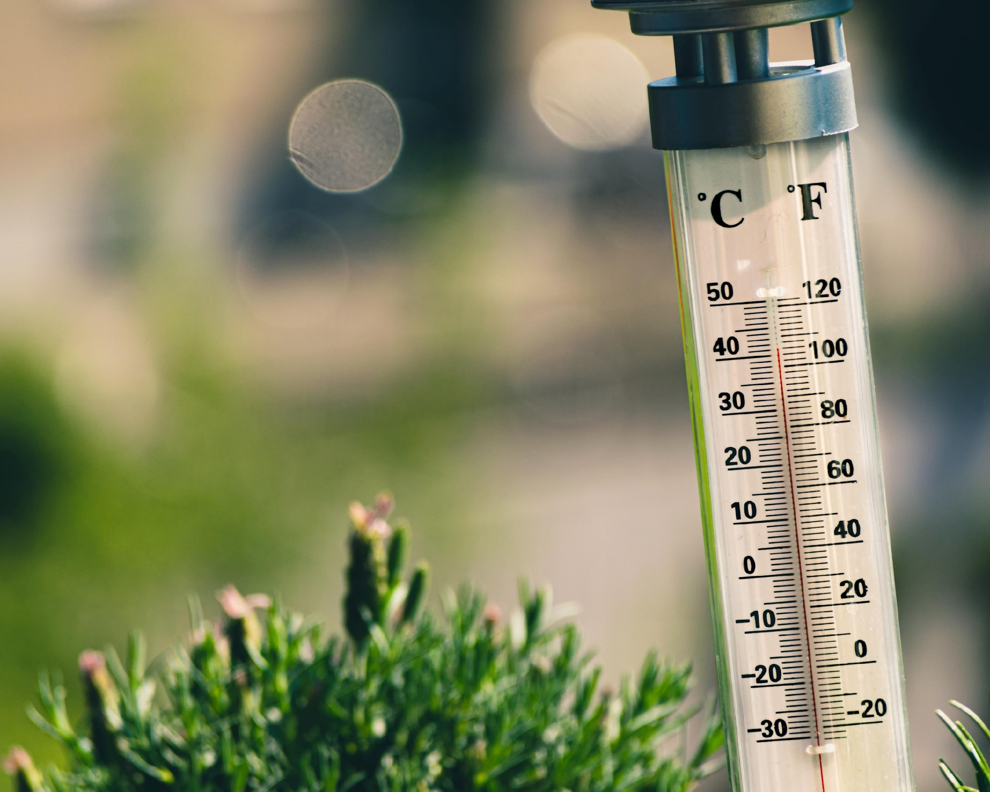
Vigilancia del riesgo ambiental a la exposición por mercurio y sus efectos en salud
Fuente: https://www.shutterstock.com/
Junio 2021, versión 1.0

Slide 4
Unidad 4. Vigilancia en salud pública de la intoxicación por mercurio
Resultados de aprendizaje
Reconocer las actividades de vigilancia del riesgo ambiental relacionadas con la exposición a mercurio.

Slide 5
Vigilancia en salud pública de las intoxicaciones por mercurio
La vigilancia en salud pública de las intoxicaciones por Hg, inicia con una adecuada captación de casos y de factores de riesgo que son informados o notificados oportunamente, para intervenir, contener o evitar un daño a la población. En la contaminación e intoxicación por Hg es importante entender que este proceso se encuentra dentro del protocolo Vigilancia en Salud Pública de Intoxicaciones por Sustancias Químicas.
Fuente: https://www.shutterstock.com/

Slide 6
Objetivos específicos de la vigilancia en salud pública de intoxicaciones debidas al mercurio
1. Estimar las medidas de frecuencia que permitan caracterizar en epidemiología los casos de intoxicaciones agudas por Hg.
2. Analizar la tendencia de las intoxicaciones agudas por Hg en el ámbito municipal, departamental y nacional.
3. Identificar las situaciones de alerta y brotes de intoxicaciones por Hg en el país.

Slide 7
Medios de captación de los sucesos de intoxicación por mercurio
Fichas de notificación epidemiológicas
Reportes de laboratorio
Reportes de investigación de casos y de brotes previos
Registros Individuales de Prestación de Servicios - RIPS
Certificados de defunción
Reportes de promotores de salud y líderes comunitarios
Historias clínicas y epicrisis

Slide 8
Alerta por exposición a mercurio
Estado que se declara con anterioridad a la manifestación de un evento peligroso como la intoxicación masiva de personas por exposición al Hg, con base en el monitoreo del comportamiento del respectivo fenómeno en mediciones ambientales, de alimentos y de personas en forma periódica.
Las intoxicaciones ocasionadas por contacto con Hg se identifican como alertas sanitarias debido al daño físico irreversible que generan y que pueden ocasionar al individuo incluyendo la muerte.

Slide 9
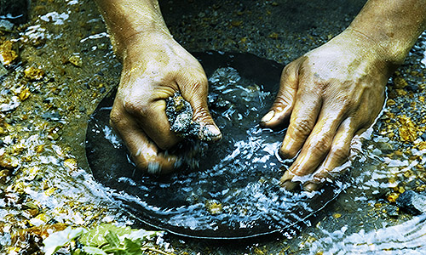
Objetivos específicos de las alertas por exposición al mercurio
Detectar oportunamente condiciones de riesgo ambiental, ocupacional y accidental de la población por causa del Hg.
Proporcionar elementos basados en la evidencia que permitan dar una respuesta.
Fortalecer la coordinación intersectorial para el control y manejo del Hg a nivel nacional, departamental y municipal
Identificar las situaciones de alerta por caso individual y por brotes de intoxicaciones por Hg, en el país.
Fuente:http://alertaplomo.org/alto-al-plomo/intoxicacion-por-mercurio-hidrargismo

Slide 10
Propósito de las alertas por exposición al mercurio
Disminuir o evitar la generación de daños a la salud ocasionados por la exposición al mercurio e implementar acciones de prevención y control.
Fuente: https://mejorconsalud.as.com/saber-tienes-mercurio-organismo/

Slide 11
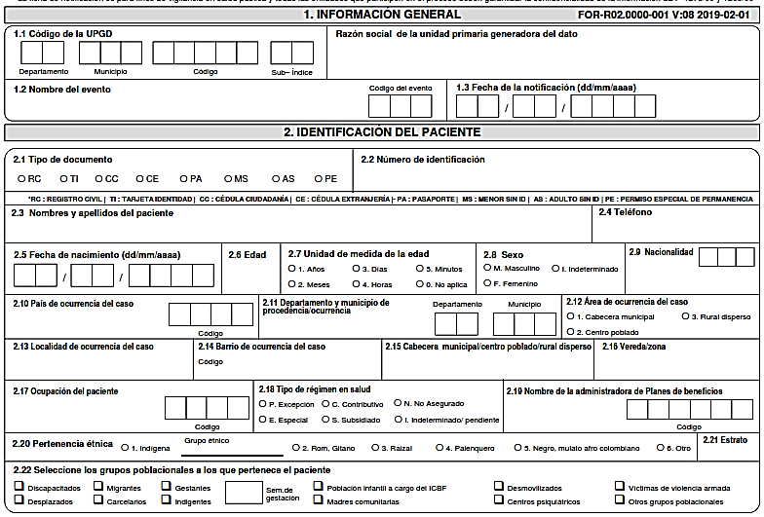
Descripción para la identificación y diagnóstico de la intoxicación por mercurio
El diagnóstico debe procurar establecer la relación exposición efecto, en particular para los casos de intoxicaciones crónicas; de no ser posible establecer la relación se revisará el paciente desde el punto de vista semiológico, teniendo en cuenta las alteraciones presentadas a nivel de sus órganos, cuantificando y analizando los signos vitales, las manifestaciones clínicas que pueden revelar el tipo de sustancia cuando se trate de Hg e identificar el tipo de exposición.
Fuente: Instituto Nacional de Salud

Slide 12
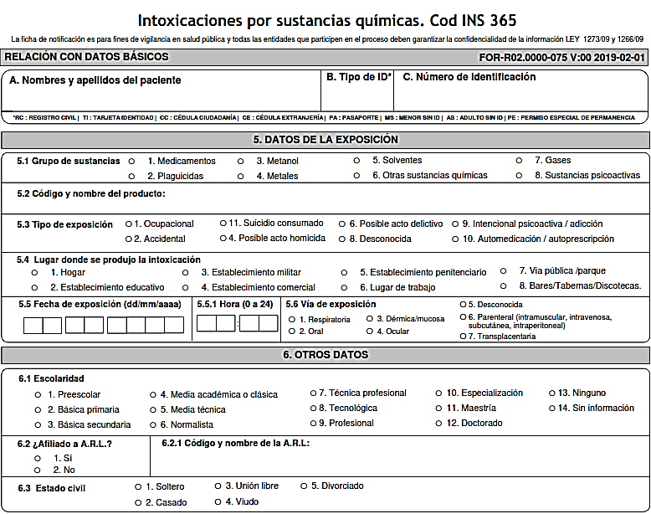
Descripción para la identificación y diagnóstico de la intoxicación por mercurio
Para una adecuada notificación de los eventos de intoxicaciones por sustancias químicas, es importante identificar el grupo al que pertenece la sustancia química que origina la intoxicación
Fuente: Instituto Nacional de Salud

Slide 13
Descripción de grupos de sustancias y códigos de grupos de sustancias de intoxicaciones, SIVIGILA
La adecuada notificación del caso o brote se realiza a través de las notificaciones de los eventos de intoxicaciones por sustancias químicas identificando el grupo cuatro (4) que corresponde a intoxicaciones por metales en el cual está la intoxicación por mercurio.
Fuente:https://www.ins.gov.co/Direcciones/Vigilancia/Lineamientosydocumentos/Manual%20VSP%20Intoxicaciones%20por%20Sustancias%20Qu%C3%ADmicas%202018.pdf

Slide 14
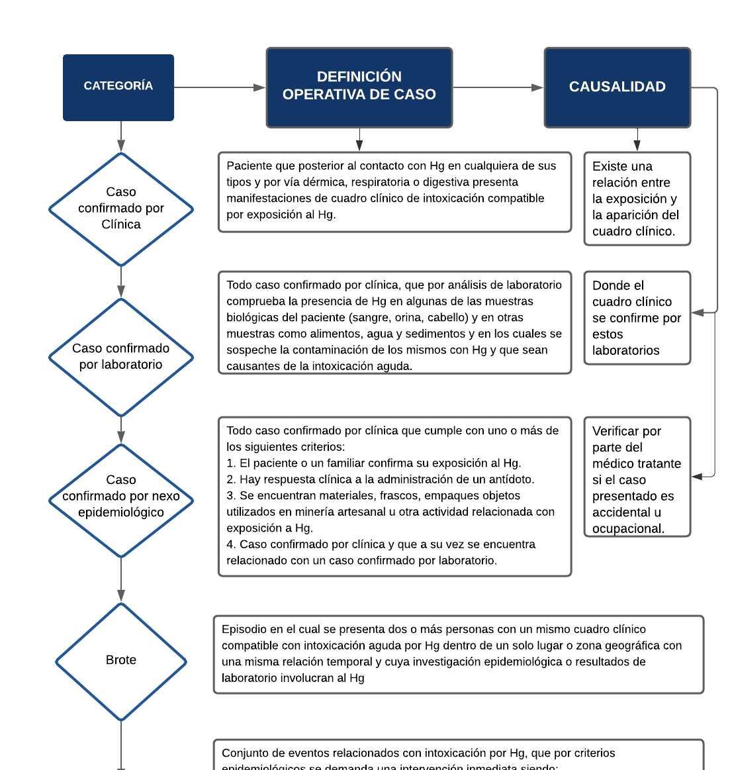
Definición operativa de caso de intoxicación por mercurio

Slide 15
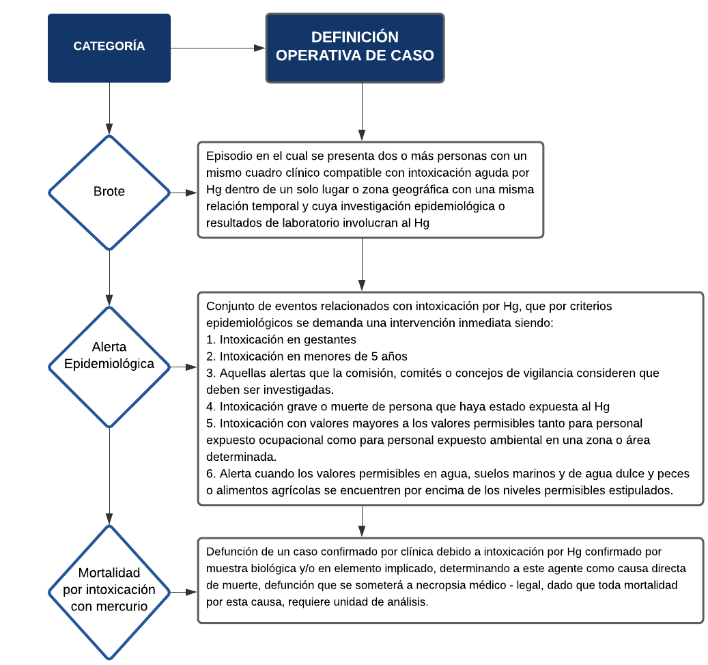
Definición operativa de caso de intoxicación por mercurio

Slide 16
Brotes/investigaciones epidemiológicas en población intoxicada por mercurio
Es la ocurrencia de un número de casos de intoxicación generada por el mercurio, sea aguda o crónica, en un área y en un tiempo dado.
Los brotes por intoxicación por mercurio, pueden ser observados en dos vías, la primera por intoxicaciones ocasionados en personas por causa del metal de forma aguda y la segunda por la contaminación en poblaciones en áreas determinadas que presenten sintomatología asociada.
La notificación y las responsabilidades por nivel, se realizan dentro del sistema de notificación por intoxicación por químicos y dentro de ella la notificación por intoxicación debida al mercurio.

Slide 17
Objetivos para la investigación de brotes ocasionados por intoxicación aguda por mercurio
Identificar los factores de riesgo de exposición al mercurio, del área identificada.
Conocer la fuente de contaminación, el modo de propagación, la población afectada y en riesgo.
Hacer sugerencias para prevenir la aparición de la intoxicación por mercurio.
Recomendar medidas para el control del brote, establecer las medidas para evitar las posibles complicaciones y la propagación.
Inicio de investigaciones epidemiológicas y de tipo ambiental
Fuente:https://es.wikipedia.org/wiki/Mercurio_(elemento)#/media/Archivo:Mercurio_(gotas).jpg

Slide 18
Verificación del diagnóstico
Una vez recibida la notificación se debe proceder a realizar verificación del diagnóstico.
Asegurar que los casos hayan sido correctamente diagnosticados teniendo en cuenta las diferentes definiciones de caso.
Tener en cuenta el tipo de muestra, el estudio realizado a la muestra, los antecedentes del tipo de contaminación según muestra analizada y los resultados obtenidos.
Fuente: https://www.shutterstock.com/

Slide 19
Manejo de brote de intoxicación aguda por mercurio para la atención de casos
Una vez recibida la notificación del brote, la autoridad en salud procederá a estudiar y planificar el manejo del brote, la identificación del riesgo, ubicación geográfica, magnitud de población afectada, comunicación con EPS e IPS que deben prepararse para la atención de los casos, estudio y revisión de acceso a la zona, logística requerida para la atención adecuada y comunicación con los organismos y entidades responsables de otros sectores para su posible intervención.
La intoxicación crónica será manejada con estudios poblacionales y otro tipo de estudios de seguimiento para su evaluación y control.

Slide 20
Diez pasos para realizar la investigación de brote
Pasos a seguir para la investigación de brotes, de acuerdo a los principios de epidemiología, basados en el curso 3030G – CDC:
1. Preparar el trabajo de campo.
2. Establecer la existencia del brote.
3. Verificar el diagnóstico.
4. Definir e identificar los casos:
Establecer la definición de casos.
Identificar y contar el número de casos.
5. Descripción epidemiológica del brote.
6. Plantear hipótesis.
7. Confirmar las hipótesis planteadas.
8. Si es necesario, reconsiderar y mejorar las hipótesis.
9. Desarrollar las medidas de prevención y control del caso.
10. Comunicación de los hallazgos.
Fuente: SAVALnet-Mundo Médico. https://www.savalnet.ec/mundo-medico/noticias/entrenamiento-en-epidemiologia-de-campo.html

Slide 21
Lactancia materna y exposición a mercurio
La leche materna contiene factores de protección que contrarrestan los efectos causados por la exposición a contaminantes ambientales en la etapa prenatal; pero cuando las madres se encuentran sometidas por su vivienda a alta contaminación ambiental por Hg, se corrobora la transferencia del mismo a la leche materna aunque no trabajen con el mismo directamente.
En el estudio "Modelo de Transferencia de Mercurio en Leche Materna a Mujeres Lactantes residentes en áreas de explotación de oro con alta contaminación ambiental" se evidenció que de una muestra de 150 binomios madre-hijo el 11,7% tenían niveles altos de Hg en la leche
El Hg evaporado viaja al aire, se precipita en forma de lluvia, cae en forma de agua en lagunas, mareas, océanos, lagos y, una vez transformado en forma de microorganismos, se acumula en los peces y alimentos tales como arroz, maíz, verduras, entre otros.

Slide 22
Recomendaciones específicas sobre leche materna
La forma de proteger a las madres e hijos, de los riesgos derivados de las exposición a metales pesados es reduciendo y eliminado las causas de exposición, especialmente durante el embarazo y la lactancia.
Seguir las recomendaciones para evitar el consumo de los pescados Dormilón, Bocachico y Pintadillo, propios de la región.
Hacer seguimiento individual del estado nutricional de la gestante y lactante, por parte de la institución de salud, para dar la atención médica adecuada.
Según la Sociedad Española de Pediatría frente la relación de lactancia y mercurio: la leche materna es el alimento más sano y menos contaminado del planeta en términos de seguridad alimentaria para la infancia
El cambiar la leche materna a las fórmulas no garantiza una menor exposición a contaminantes, ya que estudios han demostrado cargas de metales pesados en lactantes alimentando con fórmula.
En las acciones que se desarrollen para el seguimiento nutricional de las madres gestantes y lactantes, se recomienda vincular al Instituto Colombiano de Bienestar Familiar.

Slide 23
IMPORTANTE
Recuerde que para completar el curso debe desarrollar todas las actividades de cada módulo
Y tener una calificación mínima de 70 en la evaluación para aprobar.

